Slide 1
De rol van parochies bij mensen met geldzorgen
Omzien naar elkaar bij levenskruispunten

Slide 2
Ca. 60% van de huishoudens in Nederland is financieel ongezond of kwetsbaar.
Notes:
Veel mensen in Nederland hebben geldzorgen, alleen praten we er niet makkelijk over.

Slide 3
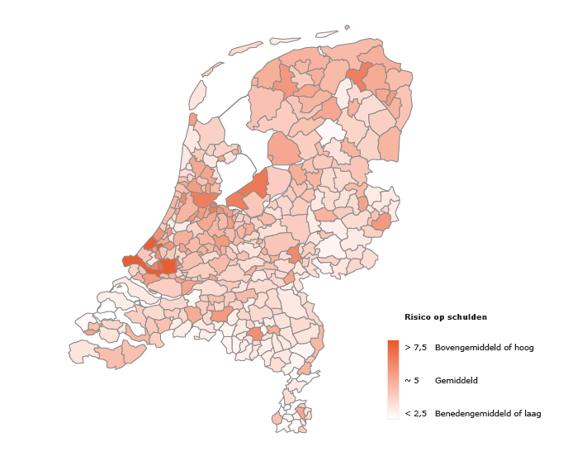
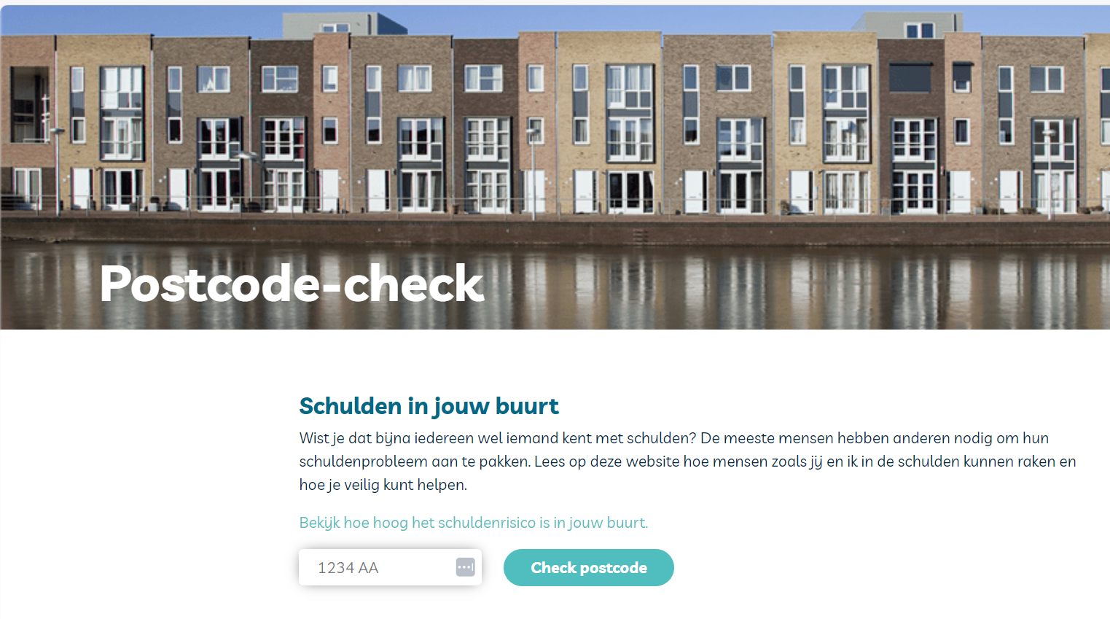
Schulden in Nederland
Notes:
Mensen wachten gemiddeld 3 tot 5 jaar – schuld vertienvoudigd (tip ze met de postcodecheck op schuldhulpmaatje.nl). Vaak uit schaamte of niet weten hoe de stap naar hulp te zetten.

Slide 4
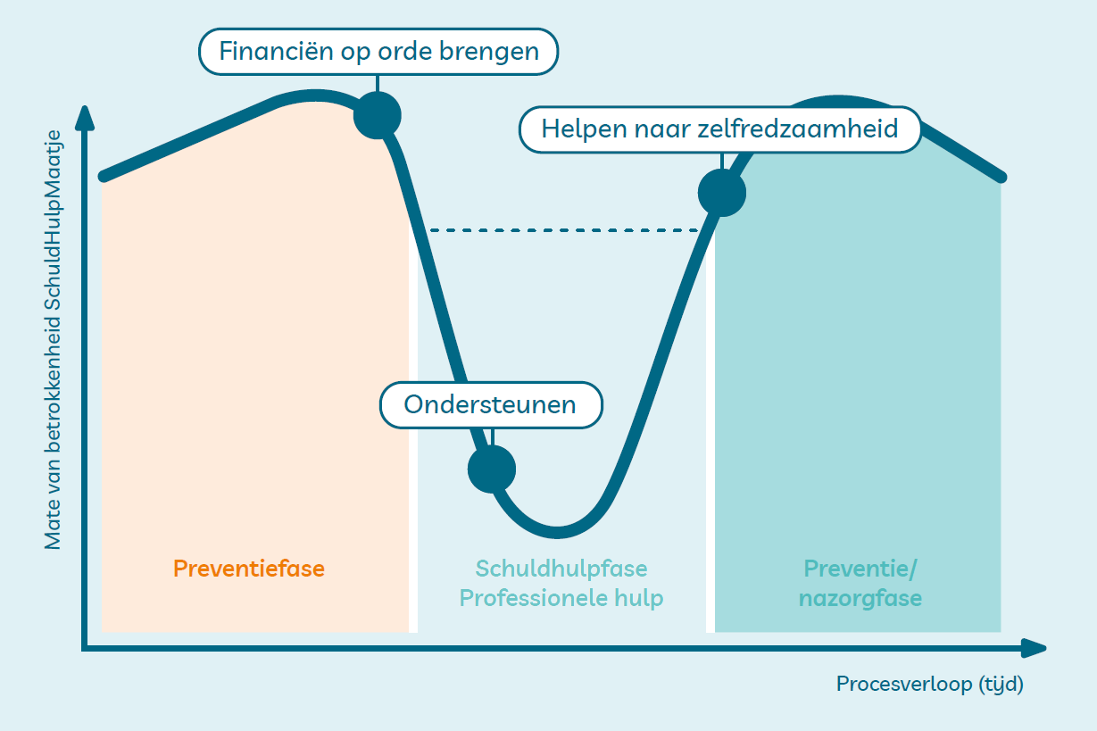
Notes:
Parochies kunnen meer mensen bereiken als ze zich richten op de preventieve fase van mensen met geldzorgen. Een natuurlijk moment is rondom levenskruispunten. Want heel veel geldzorgen ontstaan of worden vergroot door 1 of meerdere levenskruispunten.

Slide 5
Notes:
De parochies zijn nog steeds op een natuurlijke manier betrokken bij veel levensgebeurtenissen. De meest bekende levensgebeurtenissen waar de kerk al bij betrokken is, zijn trouwen, een kindje krijgen (doop), ziekte en overlijden. Er zijn nog meer belangrijke gebeurtenissen waar de parochie ook een rol in kan spelen. Denk aan baanverlies of met pensioen gaan. Als kerk ben je al betrokken, nu ligt de uitdaging om op die momenten ook geldzorgen bespreekbaar te maken.

Slide 6
Notes:
Bedenk daarbij dat de rol van de parochie niet alleen gericht is op haar eigen parochianen, maar dat de focus vooral ligt in het toerusten van de parochianen om om te zien naar hun buurman of buurvrouw. Zo creëer je met elkaar een groot bereik.

Slide 7
“Red je het wel?”
Notes:
De vraag ‘red je het wel’ is de meest essentiële vraag die je in een gesprek kan stellen aan iemand die een levenskruispunt meemaakt. Zo help je mensen over de drempel om hulp te vragen.

Slide 8
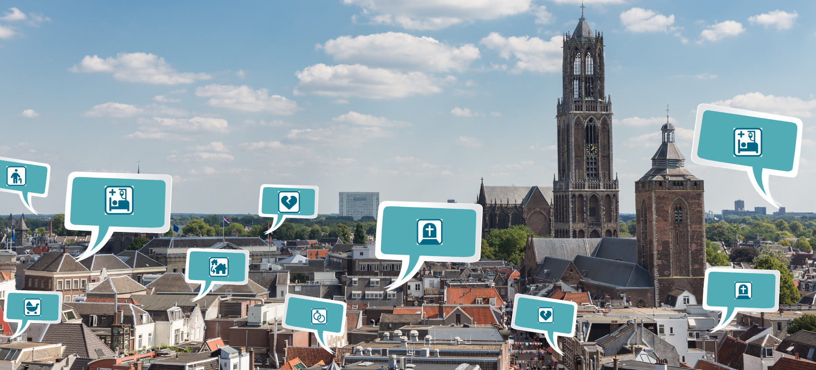
INTRODUCTIE
Omzien naar elkaar bij levenskruispunten
Notes:
Uiteindelijk ziet dat er zo uit: in allemaal huizen in jouw plaats worden er gesprekken gevoerd over het leven en de kruispunten.

Slide 9
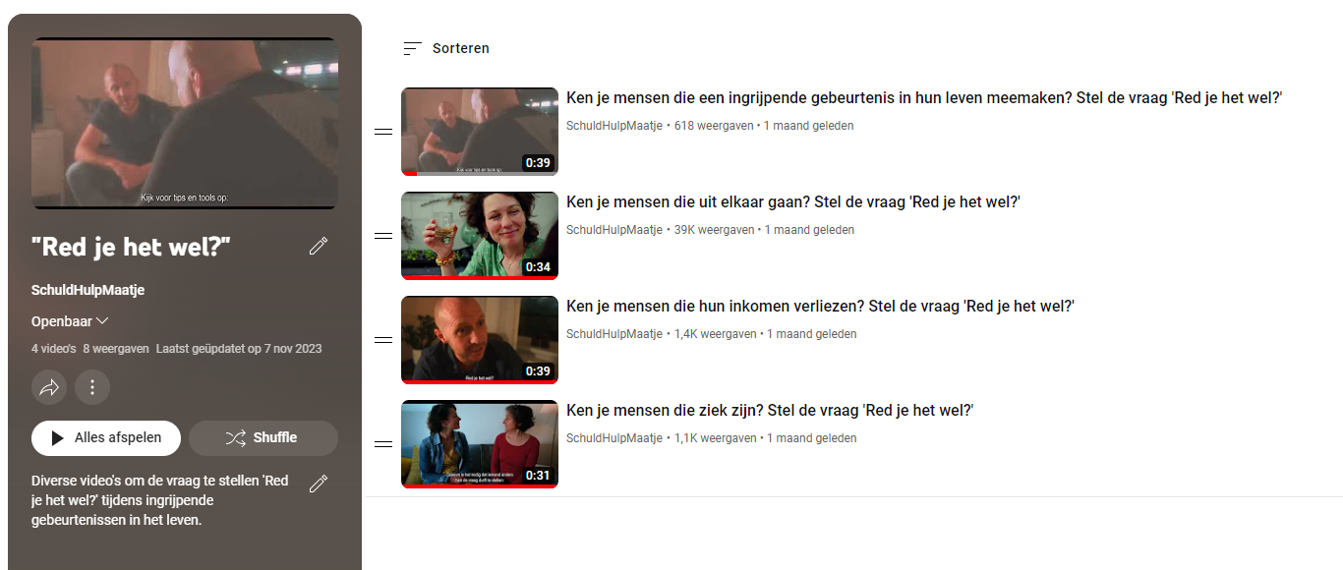
Notes:
Laat het startpakket zien en licht de verschillende onderdelen toe.

Slide 10
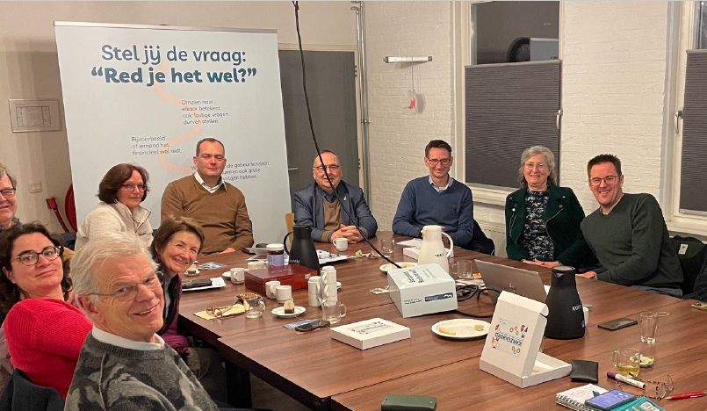
Hoe begin je?
Toerustingsavond “Red je het wel?” voor PCI, diaconie, pastor etc.
Verdiep je in het startpakket
en test de materialen met elkaar
Notes:
Twee opties: een vervolgavond met echte toerusting en stimuleren dat parochies het startpakket gaan verkennen.

Slide 11
Redjehetwel.nl

Slide 12
Aanbieden startpakket aan kardinaal Eijk

